Slide 1
PROGRAMA DE MEJORA INSTITUCIONAL (PMI)
Secretaría de Educación Pública
Dirección General de Acreditación, Incorporación y Revalidación

Slide 2
PROGRAMA DE MEJORA INSTITUCIONAL (PMI)
ENFOQUE TRANSVERSAL México con educación de calidad
Gobierno cercano y moderno
Revisión integral de los regímenes de reconocimiento de estudios que imparten las instituciones particulares, a fin de que las reglas para el otorgamiento del RVOE establezcan criterios sólidos y uniformes de calidad académica.

Slide 3
PROGRAMA DE MEJORA INSTITUCIONAL (PMI)
ACUERDO número 17/11/17 Por el que se establecen los trámites y procedimientos relacionados con el reconocimiento de validez oficial de estudios del tipo superior.
Publicado en el Diario Oficial de la Federación el 13 de noviembre de 2017
Entró en vigor el 9 de febrero de 2018
Abrogó al Acuerdo número 279 que estaba vigente desde el año 2000

Slide 4
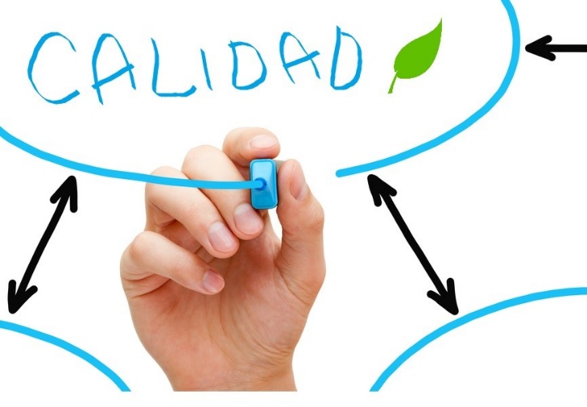
PROGRAMA DE MEJORA INSTITUCIONAL (PMI)
Principios generales acuerdo 17/11/17
OBJETIVO.- Promover el desarrollo y la calidad, considerando la diversidad institucional, privilegiándose la mejora continua, la evaluación de resultados y el fomento a la rendición de cuentas.
Desarrollo institucional, reconociendo y valorando los mecanismos de aseguramiento y medición de la calidad implementados en las instituciones.
Atención personalizada de las IPES basada en sus características, en su perfil y en su grado de desarrollo institucional.

Slide 5
PROGRAMA DE MEJORA INSTITUCIONAL (PMI)
Su objetivo es fortalecer la calidad educativa de las Instituciones Particulares de Educación Superior (IPES)
Mecanismos para el aseguramiento de la calidad
Su objetivo es fortalecer la calidad educativa de las Instituciones Particulares de Educación Superior (IPES) a través de dos mecanismos :
Acreditación
Evaluación

Slide 6
PROGRAMA DE MEJORA INSTITUCIONAL (PMI)
Acreditación de Planes y Programas
Acreditación Institucional
Mecanismos de Acreditación
Evaluación del Aprendizaje
Seguimiento a Egresados
Mecanismos de Evaluación
Objetivos:
1. Protección a Estudiantes: Tiempo, esfuerzo y recursos invertidos
2. Garantizar el egreso de graduados competentes en y para la sociedad

Slide 7
PROGRAMA DE MEJORA INSTITUCIONAL (PMI)
Ampliar la oferta educativa
Diversidad institucional
Incentivo al compromiso con la calidad
Sistematización
Mejora continua
Opciones para acreditar la calidad
PMI

Slide 8
PROGRAMA DE MEJORA INSTITUCIONAL (PMI)
Mejora continua
Ampliar el número e impacto de las acciones de simplificación administrativa
Incentiva la mejora institucional
Opciones para acreditar la calidad
Consideran las diferentes etapas
Flexibiliza e incentivando el ingreso
Diversidad institucional
Se establecen tres grupos para considerar mejor la diversidad de instituciones y el compromiso de cada una de ellas con la calidad
Respeta la diversidad institucional

Slide 9
PROGRAMA DE MEJORA INSTITUCIONAL (PMI)
Sistematización
Se introduce la figura del Documento Electrónico de Certificación
Conformación de un registro electrónico
Ampliar la oferta educativa
Las IPES de los grupos 2 y 3 podrán ofrecer programas cerrados en ambientes externos (in-house)
Incentivo al compromiso con la calidad
Se establecen beneficios de simplificación administrativa de acuerdo con el compromiso de las Instituciones con el aseguramiento de la calidad educativa
Reducción de costos y tiempo

Slide 10
Elementos considerados acuerdo 17/11/17
Se caracteriza porque el desarrollo del proceso enseñanza-aprendizaje, se lleva a cabo a través de una Plataforma tecnológica educativa, medios electrónicos o mediante procesos autónomos de aprendizaje y/o con apoyos didácticos. Las actividades de aprendizaje deberán reflejar el uso de la Plataforma tecnológica educativa o identificar los recursos sugeridos para los procesos autónomos de aprendizaje.
Artículo 13. Fracción II
Se caracteriza por ser un modelo que brinda flexibilidad al combinar estrategias, métodos y recursos de las modalidades escolar y no escolarizada.
Artículo 13, Fracción III
NO ESCOLARIZADA
MIXTA

Slide 11
Elementos considerados acuerdo 17/11/17
INSTALACIONES
XII… a la infraestructura y/o espacios físicos, en su caso, tecnológicos (aulas virtuales y salas multimedia), así como ambientes de aprendizaje que estén vinculados con el plan y programas de estudio;
PLATAFORMA TECNOLÓGICA
XXI... herramienta apoyada en tecnologías de la información y comunicaciones que permite administrar los contenidos, las actividades y los usuarios de servicios educativos para facilitar, tanto el aprendizaje de los alumnos, como la propia administración del curso;
ARTÍCULO 3° (ACUERDO 17/11/17)
PLATAFORMA TECNOLÓGICA

Slide 12
“La educación no cambia al mundo, cambia a las personas que van a cambiar al mundo” -Paulo Freire.
Dirección General de Acreditación, Incorporación y Revalidación
Lic. Anahi Uriostegui Hernández
anahi.Uriostegui@nube.sep.Gob.

